Slide 1

Постабортный синдром: причины, проявления, последствия

Slide 2

Постабортный синдром (ПАС)- сочетание психологических проблем, психических и психосоматических нарушений, которые проявляются вследствие аборта, сразу или спустя несколько лет после аборта, имеет долговременное течение и рецедивы
«Второй жертвой аборта является женщина, но кто воспринимает серьезно её боль? Едва ли кто-то даже задумывается над этим»
Бернард Натансон

Slide 3
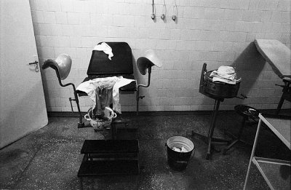
Основные симптомы постабортного синдрома
Чувство пустоты и утраты
Чувство вины и депрессия
Флэшбеки и репереживание
Кошмарные сны
Эмоциональная отгороженность
Употребление алкоголя
Самоубийства
Редко психозы и др.

Slide 4

Основные симптомы постабортного синдрома
Чувство вины
56 % женщин и 75% мужчин испыты-
вают сильное чувство вины
Большинство женщин впоследствии
считают все проблемы в жизни
расплатой за сделанный аборт
Чувство вины связано с утратой чувства собственной полноценности.
Чувство вины увеличивает вероятность: бесплодия (в том числе вторичного), невынашивания беременности, преждевременных родов, рождения больного ребёнка.

Slide 5

Основные симптомы постабортного синдрома
Эмоциональная отгороженность
избегание действий и ситуаций,
способных вызвать воспоминания
об аборте
отстранение или прекращение
взаимоотношений с
противоположным полом
стремление минимизировать контакт с детьми
снижение способности испытывать чувства любви или нежности
избегание или вытеснение мыслей или переживаний, связанных с абортом снижение интереса к занятиям, которые раньше приносили удовольствие

Slide 6

Основные симптомы постабортного синдрома
Флэшбеки и репереживание -
воспроизведение или повторное переживание травмирующего события в виде:
повторяющихся и навязчивых
мыслей об аборте или
нерожденном ребенке
«обратных кадров», сцен из
прошлого, оформленных в качестве воспоминания
связанных с абортом или ребенком «синдрома годовщины»

Slide 7
Основные симптомы постабортного синдрома
женщины, сделавшие аборт во время первой беременности, в 4,5 раза чаще начинают употреблять алкоголь и наркотики, чем женщины, сохранившие первую беременность.
уровень суицидов у женщин, совершивших аборт (34,7 на 100000), значительно превышает таковой у женщин, чья беременность закончилась родами (5,9 на 100 000)

Slide 8
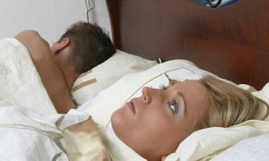
Особенности ПАС
Симптомы глубоко подавляются
Факт аборта и связанные с ним чувства никому не раскрываются
ПАС проявляется не сразу (через 0.5-5 лет)

Slide 9
Сложности изучения ПАС
Желание участвовать в исследовании у данной популяции очень невысоко и непостоянно
Разнообразие негативных эмоциональных последствий настолько велико, что невозможно рассмотреть все возможные расстройства в одном исследовании
Выраженность эмоциональных реакций изменяется во времени, и есть много женщин с отсроченными симптомами
Использование тестов, опросников и других стандартных шкал может быть недостаточно для раскрытия глубоких травм

Slide 10

Сложности изучения ПАС
Далеко не каждая женщина осознает связь симптомов с абортом
Далеко не каждая женщина готова говорить об этом
Аборт – это «зона внутреннего одиночества»

Slide 11
Профилактика постабортного синдрома
Большинство женщин идут на аборт, находясь в стрессовом состоянии из-за незапланированной беременности.
Накануне аборта женщина обычно «закрывает на всё глаза». Она не желает ничего и никого видеть, хочет побыстрее все забыть .
Женщины не осознают серьёзность возможных проблем, часто не имеют правдивой информации.
Очень многие женщины, страдающие от последствий абортов думают, почему им раньше об этом не сказали.
Женщины, которые сделали аборт, преимущественно остаются со своими проблемами одни.
Необходимо дальнейшее наблюдение и консультирование

Slide 12
Работа с постабортным синдромом
В 2013 году психологами проводилось исследование на базе женской консультации УЗ «32-я городская клиническая поликлиника» г. Минска.
Целью исследования: изучить самоотношение у женщин с разным
семейным статусом, переживающим ПАС, приняло участие
60 человек в возрасте от 16 до 45.
Разработанная анкета помогла установить, что практически все женщины, как замужние, так и незамужние, избегают ситуаций, напоминающих об аборте, а также имеют признаки постабортного синдрома. Большинство опрошенных – 93% замужних и 100% незамужних женщин – испытывают страхи, тревогу, когда вспоминают об аборте, а также ощущают существенное чувство вины. 80% замужних и 47% незамужних женщин поменяли бы свое решение на данный момент. При этом важно отметить, что абсолютное большинство незамужних женщин хотят родить вновь, в то время, как только половина замужних женщин имеют такое же желание. При этом 37% замужних женщин и 12% незамужних женщин не могут забеременеть повторно после аборта, 57% из всех женщин развелись после аборта.

Slide 13
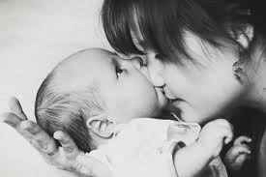
СПАСИБО ЗА ВНИМАНИЕ

